Slide 1

SPÁNEK autor: John DOe, LINGUA UNIVERSAL vedoucí: JanE DOE
23.8.2025

Slide 2
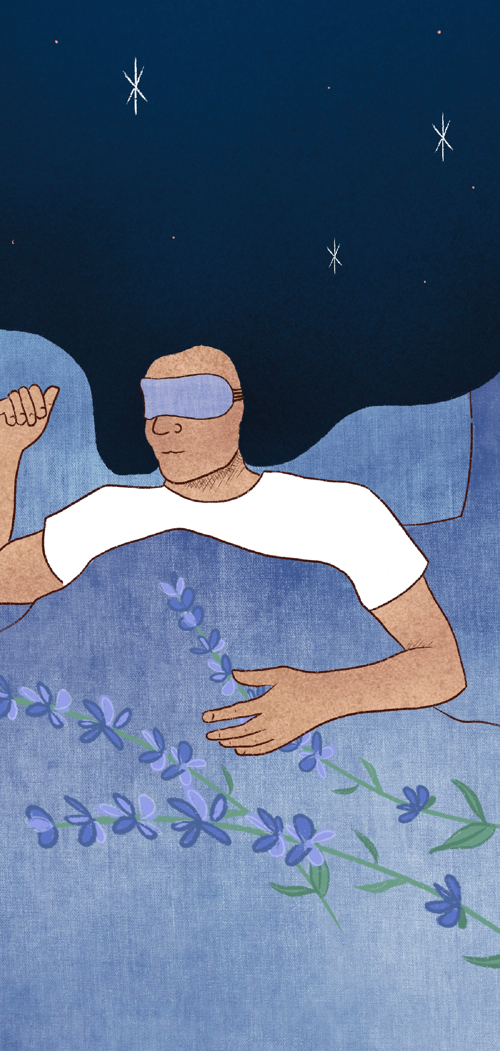
TEORETICKÁ ČÁST
CO JE SPÁNEK
Přirozený biologický proces
Aktivní regenerace mozku a těla
Cyklický průběh REM/non-REM (90-120 min)
Hormonální regulace (melatonin)
Nezbytnost pro přežití
Ovlivňuje všechny tělesné systémy

Slide 3
TEORETICKÁ ČÁST
NEDOSTATEK SPÁNKU
Snížení koncentrace o 50%
Poruchy paměti
Pomalejší reakce → 70% ↑ riziko nehod
Emocionální nestabilita
30% ↑ riziko obezity
Oslabení imunity

Slide 4
TEORETICKÁ ČÁST
DOBA SPÁNKU
0-3 měsíce: 14-17 hodin
4-11 měsíců: 12-15 hodin
1-2 roky: 11-14 hodin
3-5 let: 10-13 hodin
6-13 let: 9-11 hodin
14-17 let: 8-10 hodin
18-64 let: 7-9 hodin

Slide 5
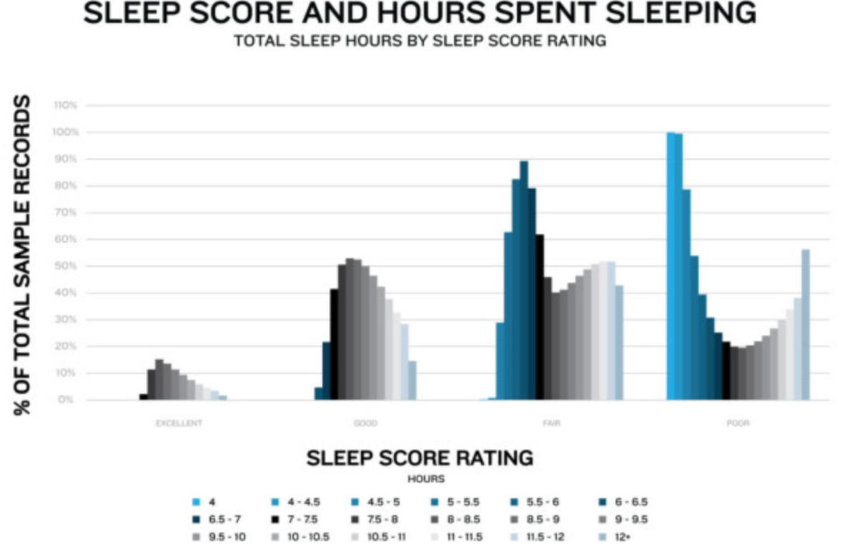
PRAKTICKÁ ČÁST
SLEDOVÁNÍ SPÁNKU

Slide 6
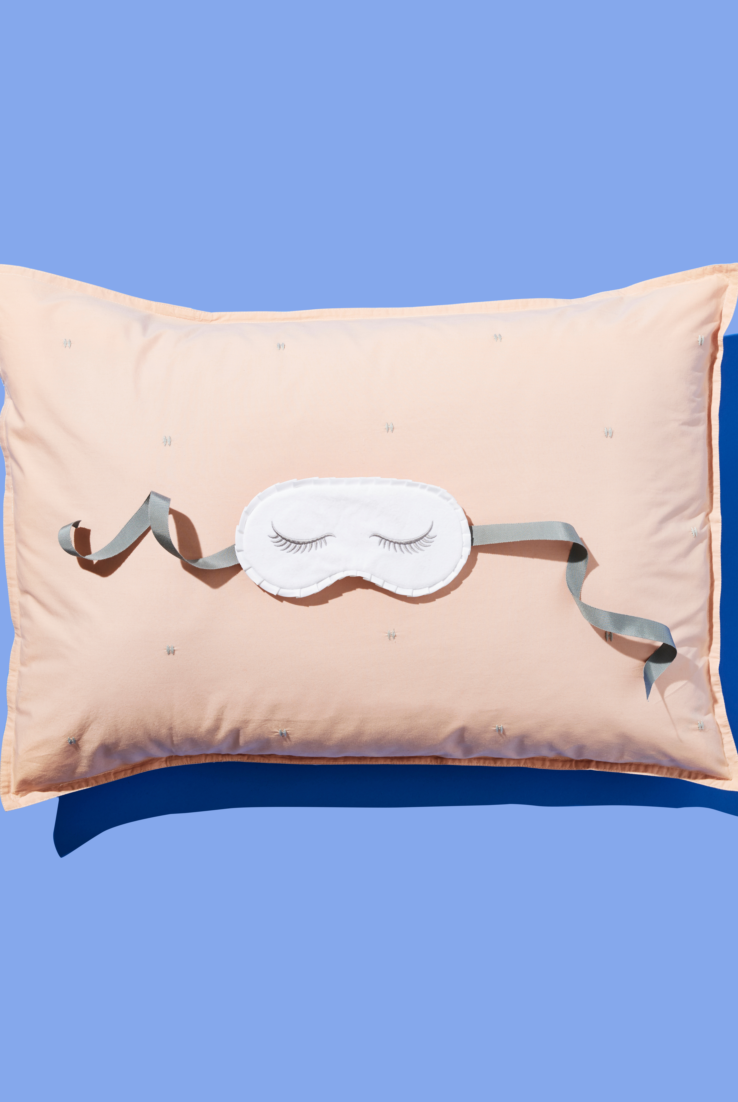
ZÁVĚR
Potvrzení teorie praxí -
Měřitelný dopad na výkon - při méně než 7 hodinách spánku výrazně klesala koncentrace, nálada i fyzická kondice
Spánek jako investice - kvalitní spánek není ztráta času, ale investice do produktivity, zdraví a celkové kvality života

Slide 7
ZDROJE
WALKER, Matthew. Why We Sleep: Unlocking the Power of Sleep and Dreams. 1. vyd. New York: Scribner, 2017. 368 s. ISBN 978-1-5011-4434-0.
HIRSHKOWITZ, Max a kol. National Sleep Foundation's sleep time duration recommendations: methodology and results summary. Sleep Health [online]. 2015, roč. 1, č. 1, s. 40-43 [cit. 2025-08-23]. ISSN 2352-7218. Dostupné z: doi:10.1016/j.sleh.2014.12.010
CAPPUCCIO, Francesco P. a kol. Sleep duration and all-cause mortality: A systematic review and meta-analysis of prospective studies. Sleep [online]. 2010, roč. 33, č. 5, s. 585-592 [cit. 2025-08-23]. ISSN 1550-9109. Dostupné z: doi:10.1093/sleep/33.5.585
Státní zdravotní ústav. Spánek a zdraví: Doporučení pro zdravý spánek [online]. Praha: SZÚ, 2023 [cit. 2025-08-23]. Dostupné z: https://www.szu.cz/tema/prevence/spanek-a-zdravi

Slide 8

DĚKUJI ZA POZORNOST

